Slide 1
Wirtschaftstheorien Keynes vs. Friedman
Q4 SS 2021

Slide 2
Inhalt
Wer ist Keynes?
Wer ist Friedman?
Keynesianismus – der Staat greift ein
Friedmans Monetarismus
Vergleich
Quellen

Slide 3
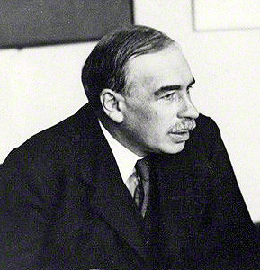
Wer ist Keynes?
John Maynard Kaynes
1883 – 1946
Brite
Ökonom
Politiker
Mathematiker
Tätigkeitsschwerpunkte:
Makroökonomie
Revolution des ökonomischen Denkens während Weltwirtschaftskrise in den 1930er Jahren
Standpunkt: Gesamtwirtschaftliche Nachfrage bestimmt Gesamtniveau der Wirtschaftstätigkeit
Quelle: https://en.wikipedia.org/wiki/John_Maynard_Keynes#/media/File:Keynes_1933.jpg

Slide 4
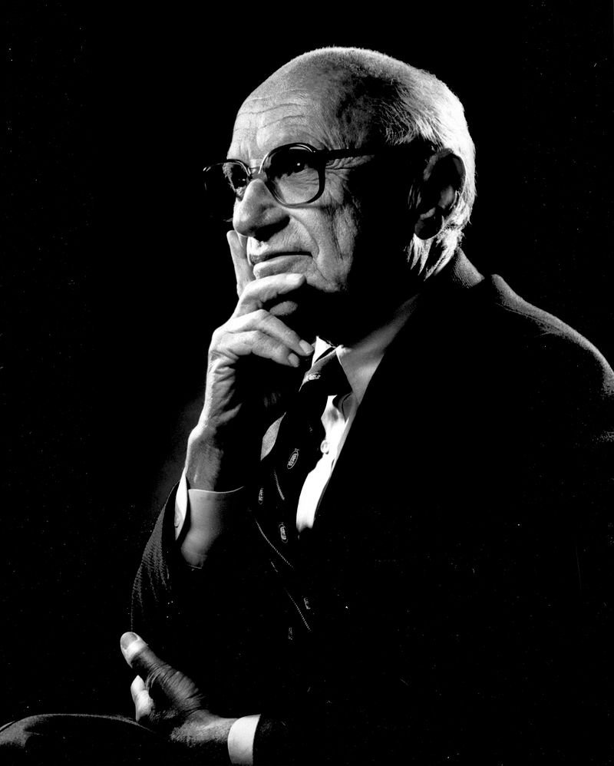
Wer ist Friedman?
Milton Friedman
1912 – 2006
Wirtschaftstheoretiker
US-Amerikanischer Ökonom
1976: Nobelpreis auf dem Gebiet der Analyse des Konsums der Geschichte und der Theorie des Geldes
Wichtigstes Werk → „A Monetary History of the United States“ (1963)
https://en.wikipedia.org/wiki/Milton_Friedman#/media/File:Portrait_of_Milton_Friedman.jpg

Slide 5
Keynesianismus – der Staat greift ein
Fokus → Gesamtwirtschaftliche Nachfrage
Produktionsmenge der Unternehmen = beeinflusst Beschäftigungsgrad → welcher wiederum Einfluss auf die gesamtwirtschaftliche Nachfrage hat
Staat greift antizyklisch in die Marktwirtschaft ein
Um wirtschaftliche Stabilität zu erzeugen

Slide 7
Friedmans Monetarismus
Konzept: Steuerung der Geldmengen im Mittelpunkt
Lehnen Eingriff des Staates ab
Zentralbank greift ein
Kreislauf:
Haushalte stellen Arbeit und Kapital für Unternehmen zur Verfügung und erhalten dafür Lohn und Zinsen
Unternehmen produzieren damit Güter, die sie den Haushalten verkaufen

Slide 9
Vergleich
Keynes
Friedman
Staat greift direkt in die Marktwirtschaft ein
Fokus: Gesamtwirtschaftliche Nachfrage
Damit keine hohen Staatsschulden entstehen → Staat muss Ausgaben während Wirtschaftsaufschwungs reduzieren
Staatsschulden vermindern
Geld für Abschwung ansparen
Priorität: Vollbeschäftigung
Zentralbank greift ein
Mittelpunkt: Steuerung der Geldmengen
Priorität: Stabilität des Preisniveaus

Slide 11
Dankeschön!

Slide 12
Quellen
https://de.wikipedia.org/wiki/John_Maynard_Keynes
https://de.wikipedia.org/wiki/Milton_Friedman
https://studyflix.de/wirtschaft/keynesianismus-2437
https://www.bwl-lexikon.de/wiki/keynesianismus/
https://www.bwl-lexikon.de/wiki/monetarismus/
https://studyflix.de/wirtschaft/angebotsorientierte-wirtschaftspolitik-1830

